Slide 1
Vers une
Infrastructure de Données Spatialisées
à l’OASU
Présenté par :
Arnaud Caillo,
Administrateur des Système d’Information, OASU UMS 2567
Vendredi 06 novembre 2015

Slide 2
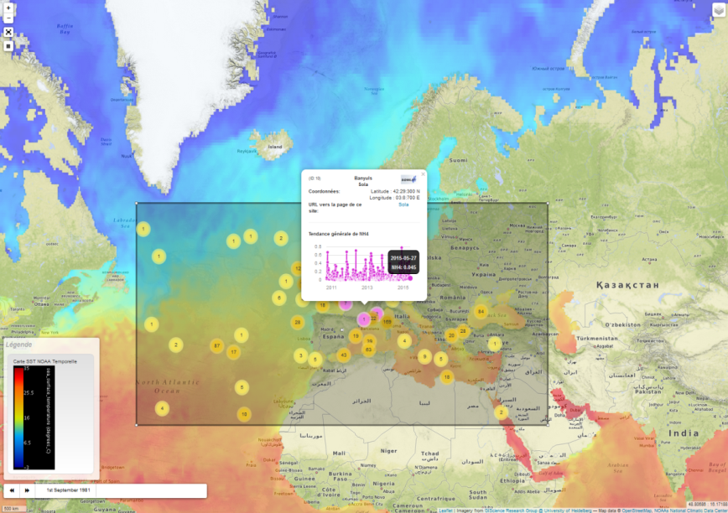
Objectifs
Équipe projet
Système d’Information
Métadonnées
Démonstration

Slide 3
Objectif du projet
Raisons politiques et stratégiques
Valoriser les jeux de données géo référencées via un outil de projection cartographique orienté « Web »
Publier les métadonnées des jeux de données géo référencées selon les normes en vigueur => interopérabilité
Répondre aux exigences de la commission européenne (ex. INSPIRE)
Raisons pratiques / fonctionnelles
Permettre à un utilisateur de trouver rapidement des jeux de données dans sa zone d’étude (Ex. LITAQ),
Produire des flux de données WMS depuis ArcGis for Serveur, les centraliser et les diffuser via internet, interrogeables depuis n’importe quel client SIG (ArcGis for Desktop, Qgis, GeoEPOC, GéoPortail, etc …) => interopérabilité
Superposer des flux de données extérieurs (Ex. WMS Noaa, Couche Géologique, température de la surface, etc….) => interopérabilité
Interfacer les BdD locales / SNO - OASU/EPOC : Climcor, Somlit, Bdmi, Benthos, etc…
Pourquoi pas, à terme, permettre d’extraire toutes les données en un seul click ? => Quid « Open Data » !
S’affranchir des services de Google (GoogleMaps)
Gouvernance

Slide 4
Acteurs
=> Mise en place d’un stage en développement logiciel
Equipe projet
Arnaud Caillo (OASU/UMS 2567), IE Chef de Projet, Base de données et Développement d’Application
Guillaume Rapinat (Etudiant en M2, Stage 6 mois), Développement d’Application en formation et Océanographe / Sédimentologue
Fabrice Mendes (OASU/UMS 2567), IE Développement d’Application
Vincent Hanquiez (UMR EPOC 5805), IE Système d’Information Géographique (SIG)
Expertise extérieure
Christelle Aluome (Labex COTE), Expertise GeoNetwork/Moissonnage
Sylvia Lopez (UMR LAB), Expertise Mapserver
Cecile Pignol (EDYTEM Chambery), Expertise SIG
Planning réel
Aujourd’hui
?

Slide 5
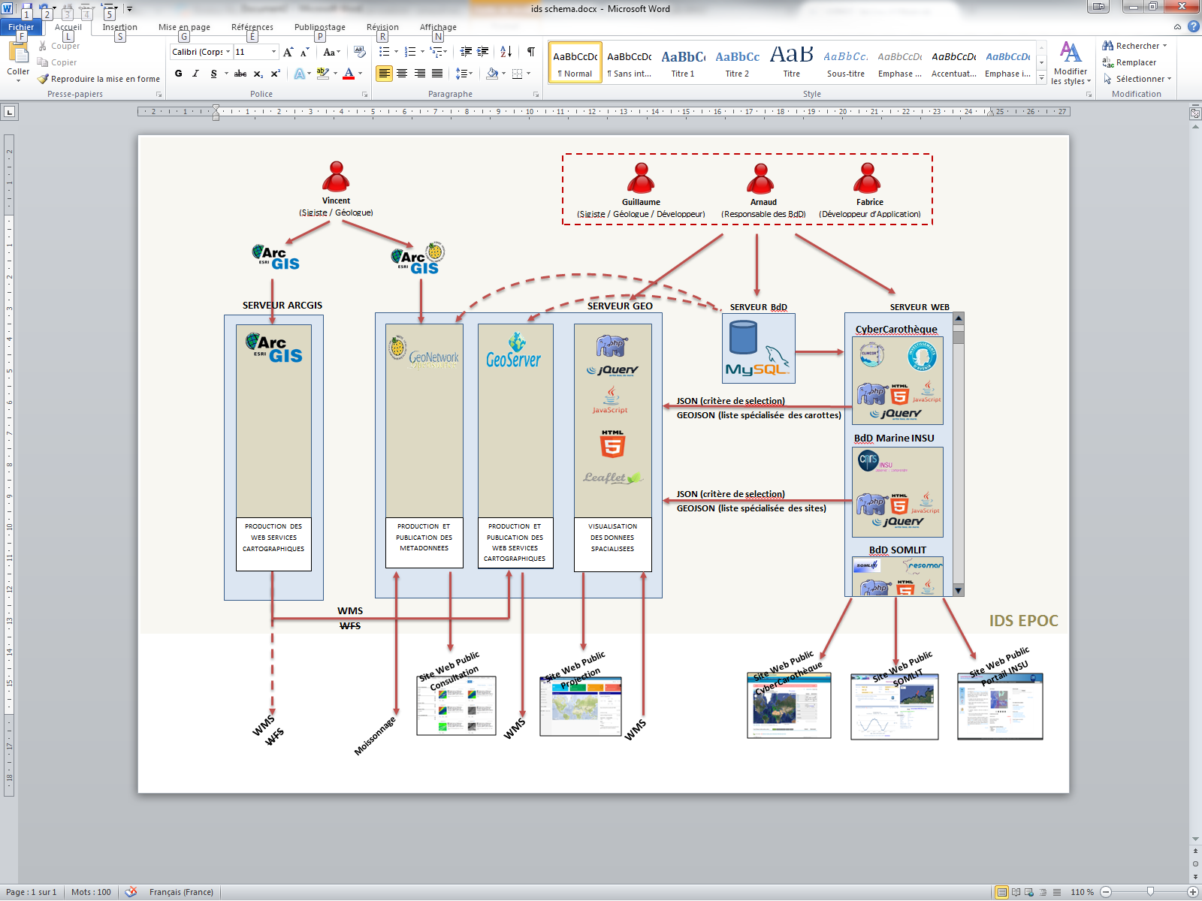
Système d’Information (Schéma)
https://github.com/talend-spatial/talend-spatial/wiki/Data-inventory
?

Slide 6
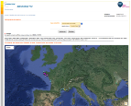
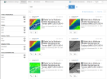
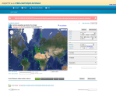
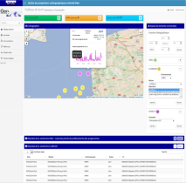
Métadonnées
Plus de visibilité (internationale) en publiant les métadonnées
Faire connaitre l’existence des jeux de données
Répondre à la directive CE (INSPIRE)
Interopérabilité
BdD Form. en ligne Fichier XLS
Benthos
auto
manuel
manuel
Paul se connecte au portail de GeoNetWork de l’UMR EPOC et effectue sa recherche
Fiche de Métadonnées - projet enregistrée dans GN
Paul recherche des catalogues de séries biologiques dans l’océan atlantique quelque soit le producteur de données
Idem
Somlit
Benthos (Resomar)
http://www.benthos.epoc....
Quadrige2 (Ifremer)
http://www.quadrige....
Idem
Somlit (Resomar)
http://www.somlit....
Cyber-Carothèque
UMR EPOC
…
Sismer
Outil de visualisation / projection
Moissonnage
INSPIRE
Ifremer
OASU
Quadrige 2
…
Labex COTE
Dynalit

Slide 7
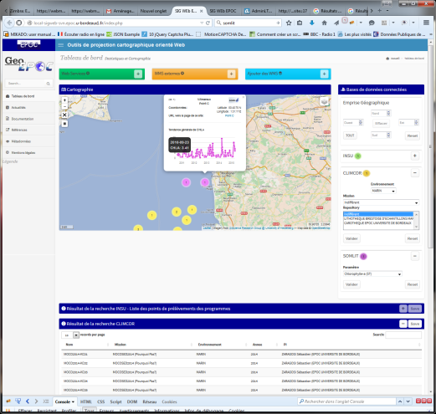
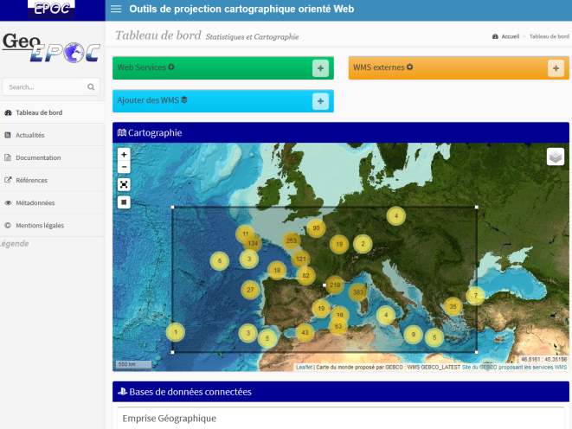
Démonstration de GéoEPOC
http://geoepoc.epoc.u-bordeaux1.fr/
Outil expérimental !
Version
Smartphone
Full screen
Version
Tablette

Slide 8
Quelques WMS pour tester
BRGM
http://geoservices.brgm.fr/geologie?SERVICE=WMS&VERSION=1.3.0&REQUEST=GetCapabilities
Ifremer
http://www.ifremer.fr/services/wms1?request=getCapabilities&service=wms
http://sextant.ifremer.fr/fr/nos-services;jsessionid=06BBC065F1D10130FF32FF187E8E7E27
GéoBretagne (geobretagne.fr)
données régionales
http://geobretagne.fr/geoserver/wms (Orthophotographie composite)
http://geobretagne.fr/geoserver/wfs
tuiles raster
http://tile.geobretagne.fr/gwc02/service/wms
GeoSAS (geowww.agrocampus-ouest.fr)
http://geowww.agrocampus-ouest.fr/geoserver/wms
http://geowww.agrocampus-ouest.fr/geoserver/wfs
Géolittoral
http://geolittoral.application.equipement.gouv.fr/wms/metropole
http://geolittoral.application.equipement.gouv.fr/wfs/metropole
OCA
http://littoral.aquitaine.fr/Services-WMS.html
INPN
http://inpn.mnhn.fr/telechargement/cartes-et-information-geographique/ep/cl
EPOC
http://dev.epoc.u-bordeaux1.fr/geoserver/geoEpoc/wms (non officiel, flux de test stocké en recette)

Slide 9
Merci
Questions ?

